Slide 1
Lab.3 Start to Retrieve

Slide 2
Outline
布尔检索
TF-IDF & BM25
检索结果 & 评测

Slide 3
布尔检索
用布尔表达式连接各检索项，由计算机进行相应逻辑运算，找出符合条件的信息
AND OR NOT
Other operators: near…
E.g. Brutus AND Caesar AND NOT Calpurnia

Slide 4
词项-文档矩阵

Slide 5
布尔检索
Brutus AND Caesar AND NOT Culpurnia
取出三个列向量 ，并对Calpurnia 的列向量求反，最后按位进行与操作
110100 AND 110111 AND 101111 = 100100

Slide 6
大文档集
假定N = 1 百万篇文档(1M), 每篇有1000个词(1K)
假定每个词平均有6个字节(包括空格和标点符号)
那么所有文档将约占6GB 空间.
假定 词汇表的大小(即词项个数) M = 500K
矩阵大小为 500K x 1M=500G
但是该矩阵中最多有10亿(1G)个1
稀疏矩阵

Slide 7
倒排索引&布尔检索
AND
Query: Brutus AND Caesar
在词典中定位Brutus，返回倒排记录表
在词典中定位Caesar，返回倒排记录表
两个倒排记录表求交集(如果倒排记录表有序，效率高）
OR..NOT..

Slide 8
布尔检索
布尔检索存在的问题：
文档要么匹配要么不匹配
用户体验：
大部分用户不能撰写布尔查询或者他们认为需要大量训练才能撰写合适的布尔查询
大部分用户不愿意逐条浏览1000多条结果，特别是对Web搜索更是如此

Slide 9
Ranking
返回的检索结果是有序的
越相关的文档排名越靠前
相关度级别越高的结果越多越好
Lab3： TF-IDF & BM25

Slide 10
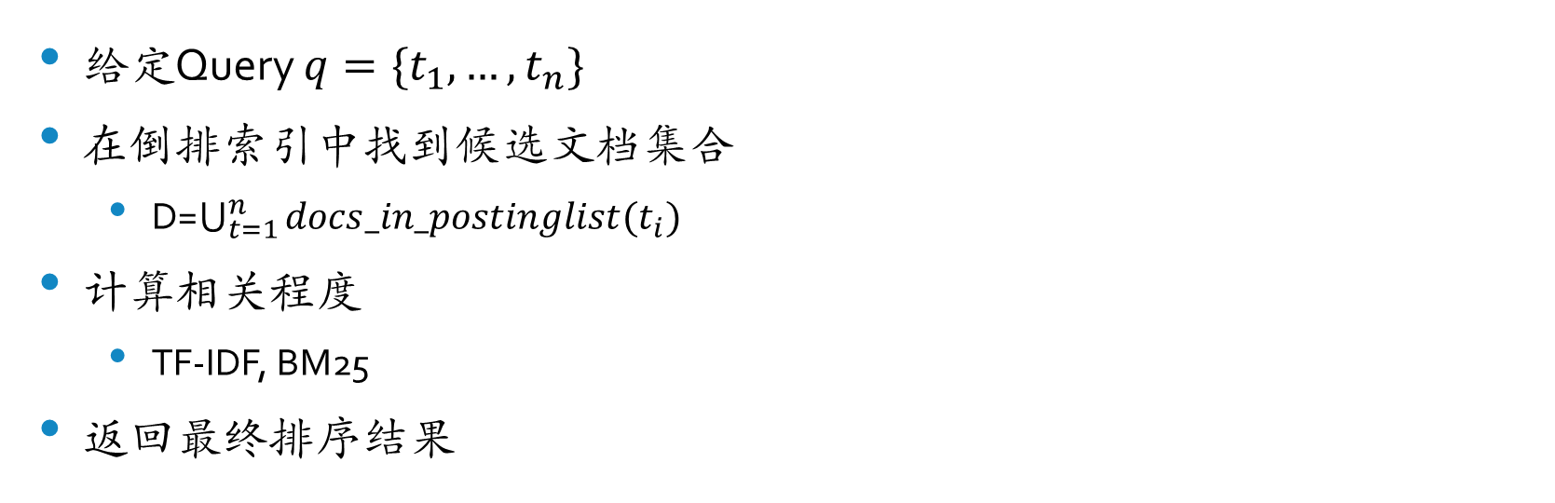
流程
给定Query $q=\{t_{1},…,t_{n}\}$
在倒排索引中找到候选文档集合
D=$\bigcup_{t=1}^{n}{docs_in_postinglist(t_{i})}$
计算相关程度
TF-IDF, BM25
返回最终排序结果

Slide 11
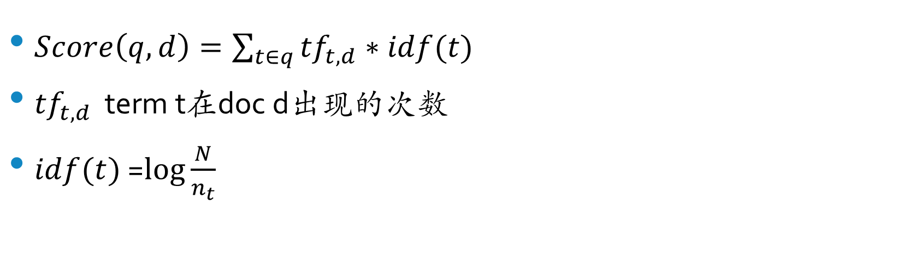
TF-IDF
$Score\left(q,d\right)=\sum_{t∈q}{{tf}_{t,d}∗idf(t)}$
${tf}_{t,d}$ term t在doc d出现的次数
$idf(t)$ =$\log{\frac{N}{n_{t}}}$

Slide 12
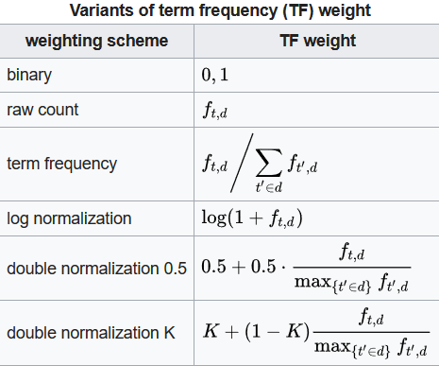
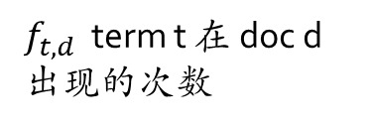
Variants of TF
$f_{t,d}$ term t 在 doc d 出现的次数

Slide 13
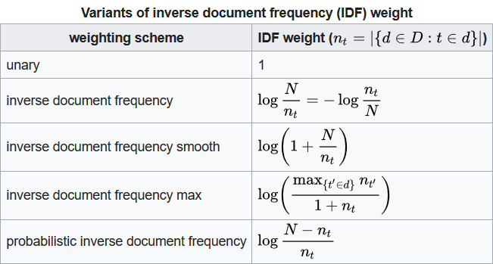
Variants of IDF

Slide 14
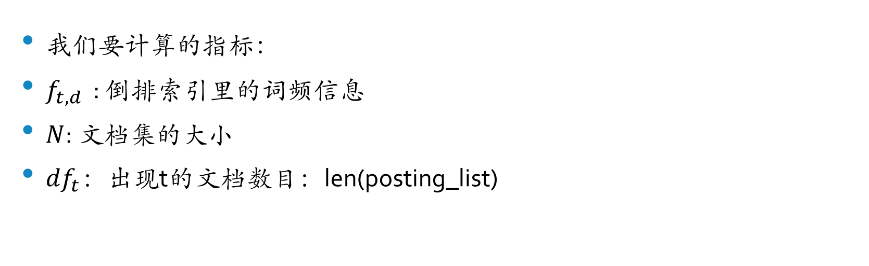
TF-IDF & 倒排索引
我们要计算的指标：
$f_{t,d}$ : 倒排索引里的词频信息
$N$: 文档集的大小
${df}_{t}$：出现t的文档数目：len(posting_list)

Slide 15
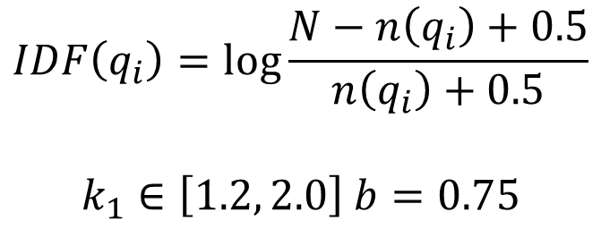
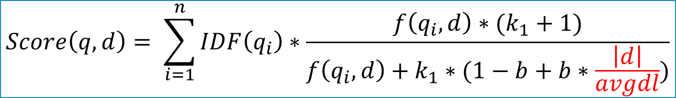
Okapi BM25
Term frequency
$$Score\left(q,d\right)= \sum_{i=1}^{n}{IDF\left(q_{i}\right)∗\frac{f\left(q_{i},d\right)∗(k_{1}+1)}{f\left(q_{i},d\right)+k_{1}∗(1−b+b∗\frac{\left|d\right|}{avgdl})}}$$
$$IDF\left(q_{i}\right)=\log{\frac{N−n\left(q_{i}\right)+0.5}{n\left(q_{i}\right)+0.5}}$$
$$k_{1}∈\left[1.2, 2.0\right] b=0.75$$
https://en.wikipedia.org/wiki/Okapi_BM25

Slide 16
检索结果格式
TREC format for res file:
TOPIC_ID Q0 DOC_ID RANK SCORE RUN_ID
E.g. CD009020 0 7777777 0 2.5 RUN_1
CD009020 0 778899 1 2.2 19260817_JZM_METHOD

Slide 17

评测
标准答案 Qrel
TOPIC_ID 0 DOC_ID RELEVANCE
RELEVANCE分为两种：
相关/不相关, 1/0
相关程度

Slide 18
Trec_eval
TREC 评测脚本(linux)
https://trec.nist.gov/trec_eval/index.html （翻墙/QQ群）
Usage:
Installation: trec_eval目录下make命令
Evaluation: ./trec_eval [-q] [-m measure] qrel_file res_file >> xxx.xxx

Slide 19
Task
人工阅读topic 151-200, 尝试撰写Boolean query, 编写代码进行检索
分析Boolean query(AND OR NOT)
调取倒排记录表，实现逻辑操作
使用tf-idf&BM25进行检索
可以加入自己的想法
使用trec_eval 进行评测

Slide 20
提交作业
报告
思路，过程
Evaluations(Precision/Recall,MAP, …)
代码
检索结果
DDL Apr. 28. 2018
文件名： 学号_姓名.zip/pdf/…

Slide 21
附录 一些评价指标

Slide 22
评价指标
Precision & Recall
查询Q，本应该有100篇相关文档，某个系统返回200篇文档，其中80篇是真正相关的文档
Recall=80/100=0.8
Precision=80/200=0.4

Slide 23
评价指标

Slide 24
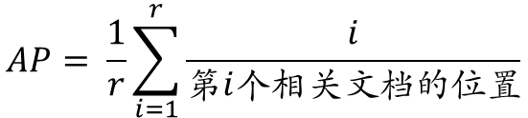
平均准确率AP
q(query，搜索词)与d(doc，检索到的doc)的关系非0即1
核心是利用q对应的相关的d出现的位置来进行排序算法准确性的评估
$$AP= \frac{1}{r}\sum_{i=1}^{r}{\frac{i}{第i个相关文档的位置}}$$

Slide 25
P@N
Precision@N: 在第N个位置上的准确率。
对于搜索引擎，大量统计数据表明，大部分搜索引擎用户只关注前一、两页的结果，因此，P@10, P@20对大规模搜索引擎来说是很好的评价指标

Slide 26
平均
宏平均(Macro Average): 对每个查询求出某个指标，然后对这些指标进行算术平均
微平均(Micro Average): 将所有查询视为一个查询，将各种情况的文档总数求和，然后进行指标的计算
如：Micro Precision=(对所有查询检出的相关文档总数)/(对所有查询检出的文档总数)
MAP(Mean Average Precision):对所有查询的AP求宏平均

Slide 27
NDCG
每个文档不仅仅只有相关和不相关两种情况，而是有相关度级别，比如0,1,2,3。我们可以假设，对于返回结果：
相关度级别越高的结果越多越好
相关度级别越高的结果越靠前越好
Normalized Discounted Cumulative Gain

Slide 28
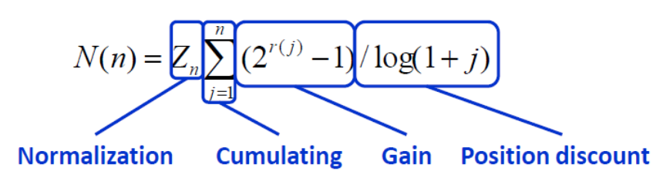
NDCG

Slide 29
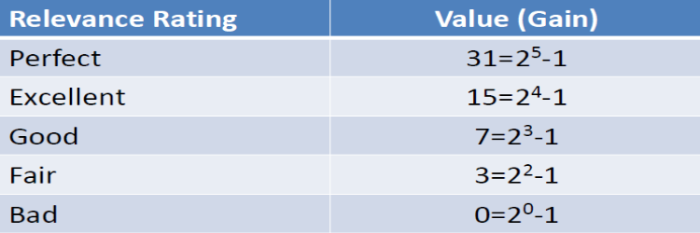
Gain

Slide 30
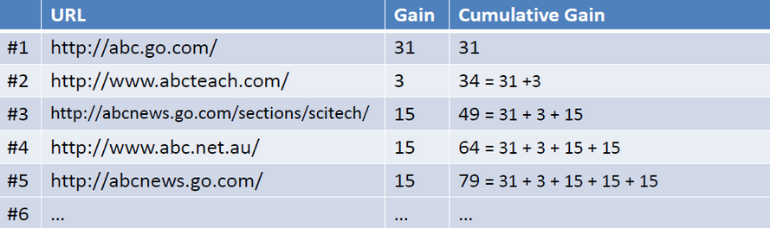
Cumulative Gain

Slide 31
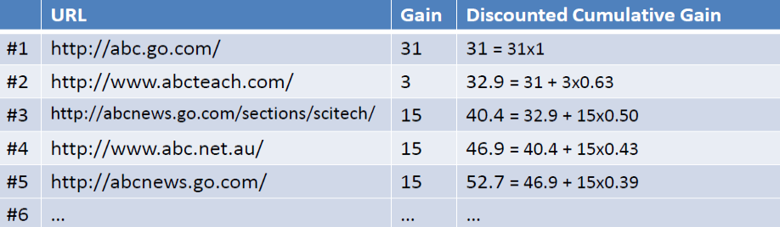
Position Discount
引入折扣因子： 1/log(1+rank)

Slide 32
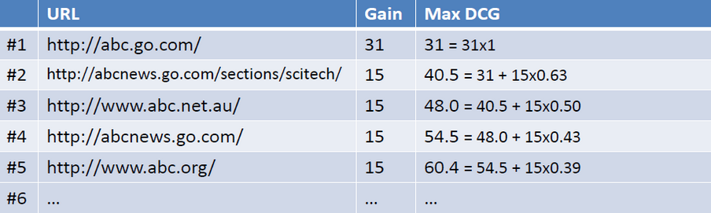
理想结果的DCG

Slide 33
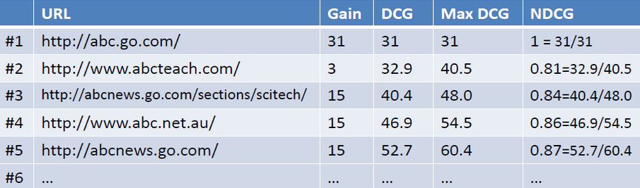
归一化得到的NDCG

Slide 34
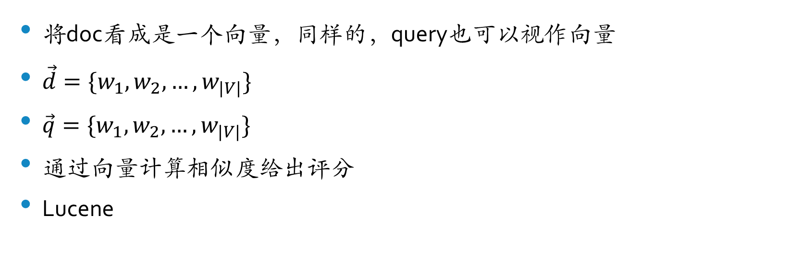
向量空间模型
将doc看成是一个向量，同样的，query也可以视作向量
$\vec{d}=\{w_{1},w_{2},…,w_{|V|}\}$
$\vec{q}=\{w_{1},w_{2},…,w_{|V|}\}$
通过向量计算相似度给出评分
Lucene

Slide 35
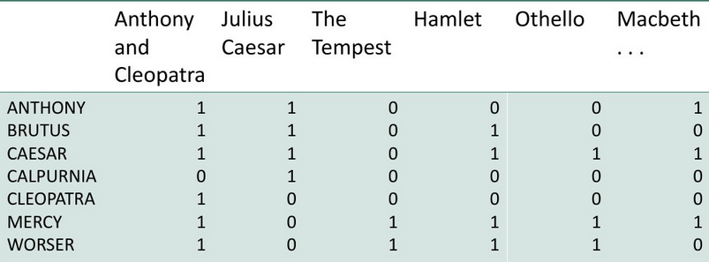
二值关联矩阵

Slide 36
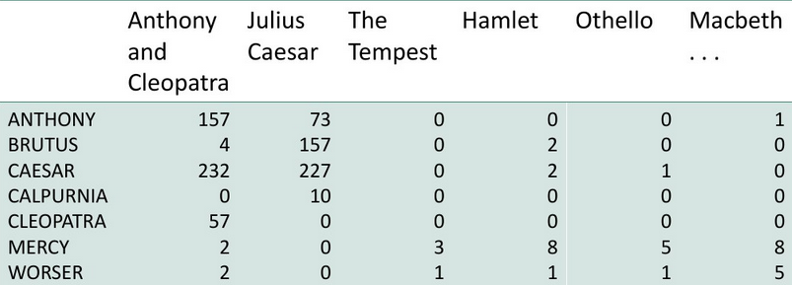
词频矩阵

Slide 37
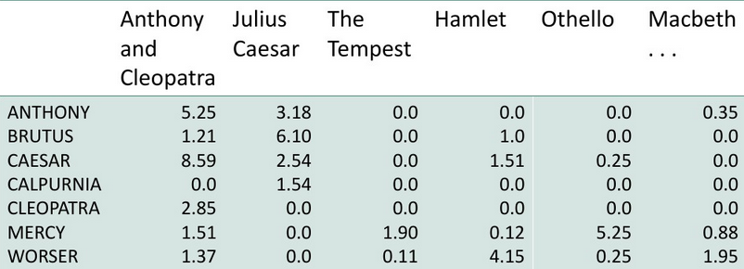
权重矩阵
向量

Slide 38
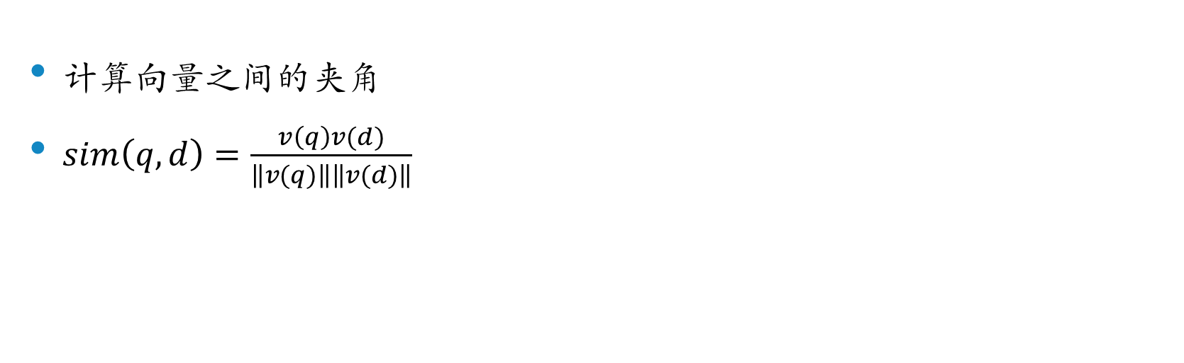
余弦相似度
计算向量之间的夹角
$sim\left(q,d\right)=\frac{v\left(q\right)v(d)}{\left\|v(q)\right\|\left\|v(d)\right\|}$

Slide 39
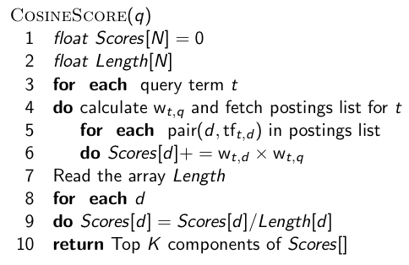

Slide 40
Topic & Query
Topic: 话题，用户需求(information need)。一般自然语言描述。
Key: “ECNU”，Topic:关于ECNU的方方面面的情况。
Query: 表达用户的需求，能让计算机处理。
关键词、布尔表达式。。。

